Slide 1

焊盘分类算法设计
张沛阳
583932508@qq.com

Slide 2

PCB焊盘分类
问题描述：从现有的板子中扫描得到焊盘的坐标数据和器件的坐标数据，给出每个焊盘所对应的器件。
输入：两个数据文件。
输出：按顺序给出每个焊盘所对应器件的具体名称。

Slide 3
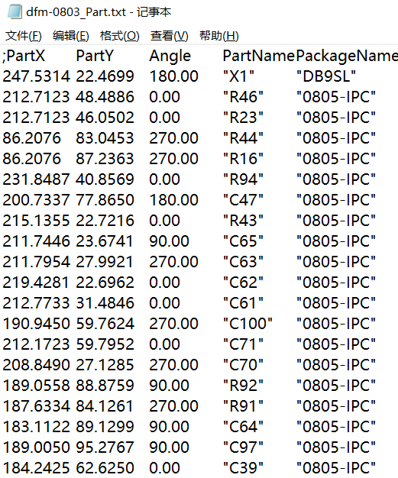
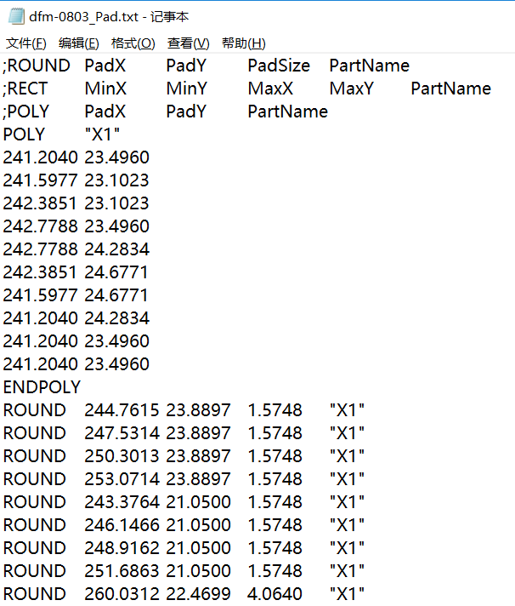
输入数据：

Slide 4
问题难点分析：
1. 给定一个状态，如何给出当前状态是否正确的置信度。
2. 如何在短时间内，高效地搜索优质的可能解。
3. 如何避免对称干扰。

Slide 5
难点：
计算机无法精确表示浮点数。
加工误差和检测误差是普遍存在的。
数据可视化的重要性。

Slide 6
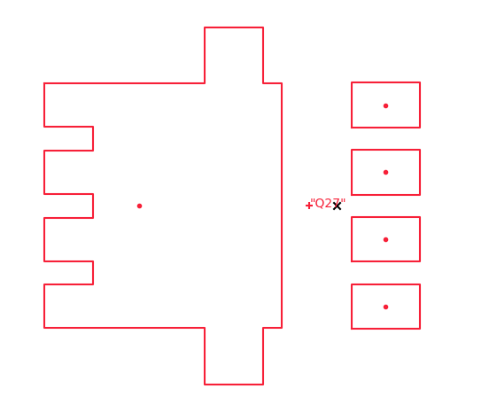
策略：1. 给定一个状态，如何给出当前状态是否正确的置信度。

Slide 7
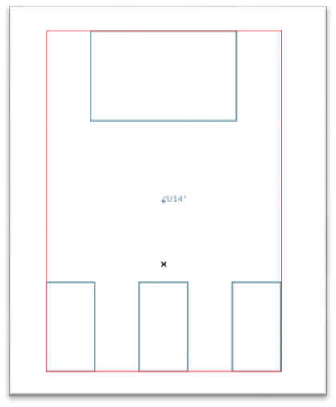
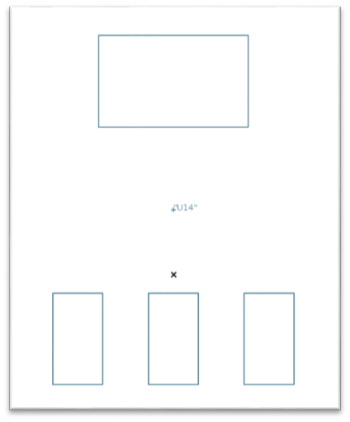
几何中心和物理中心：
物理中心
几何中心

Slide 8
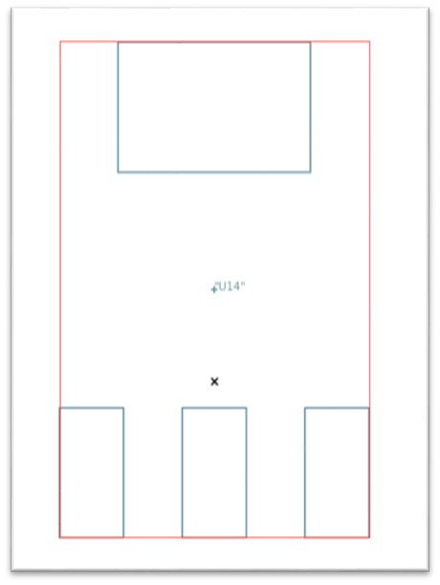
中心偏移距离：
中心偏移距离

Slide 9
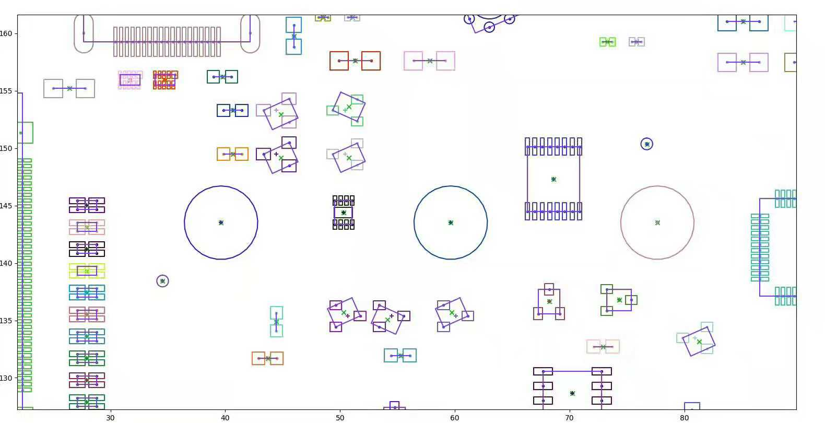
两种中心度量方式的对比：
Min Rect

Slide 10
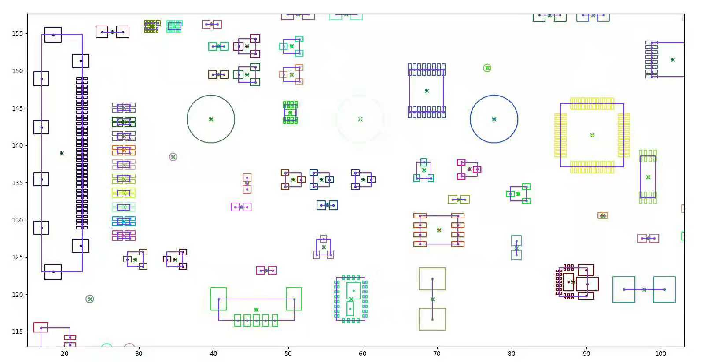
Bound Rect

Slide 11
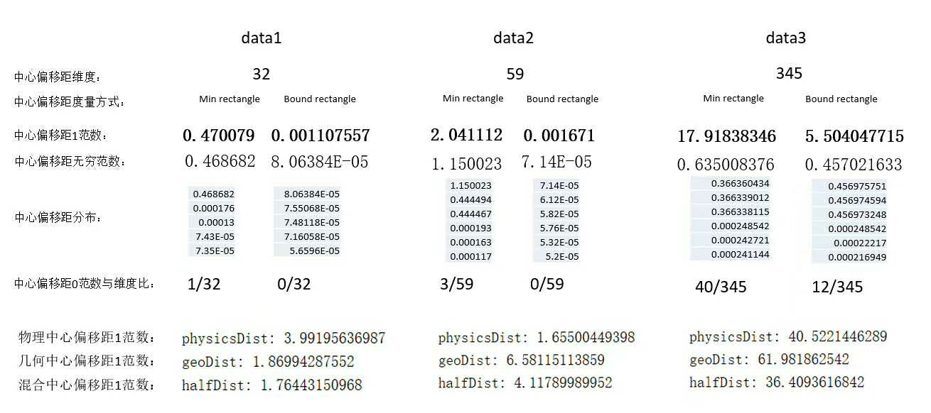
两种中心度量方式中心偏移距离的对比：

Slide 12
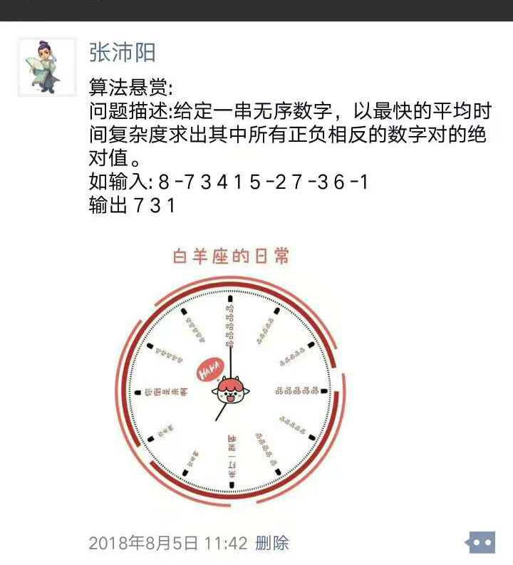
2. 如何在短时间内，高效地搜索优质的可能解。
1.缩小搜索范围
2.只收集高质量的候选解方案

Slide 13
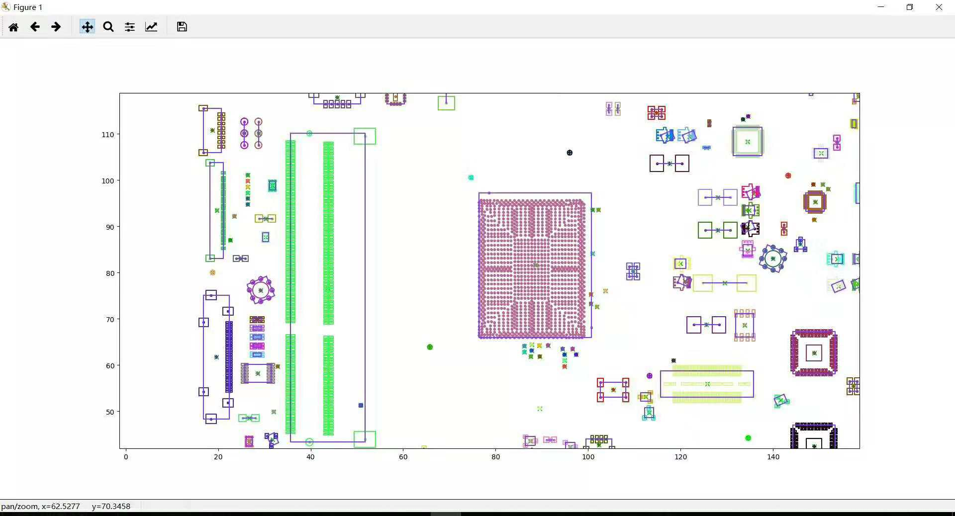

Slide 14
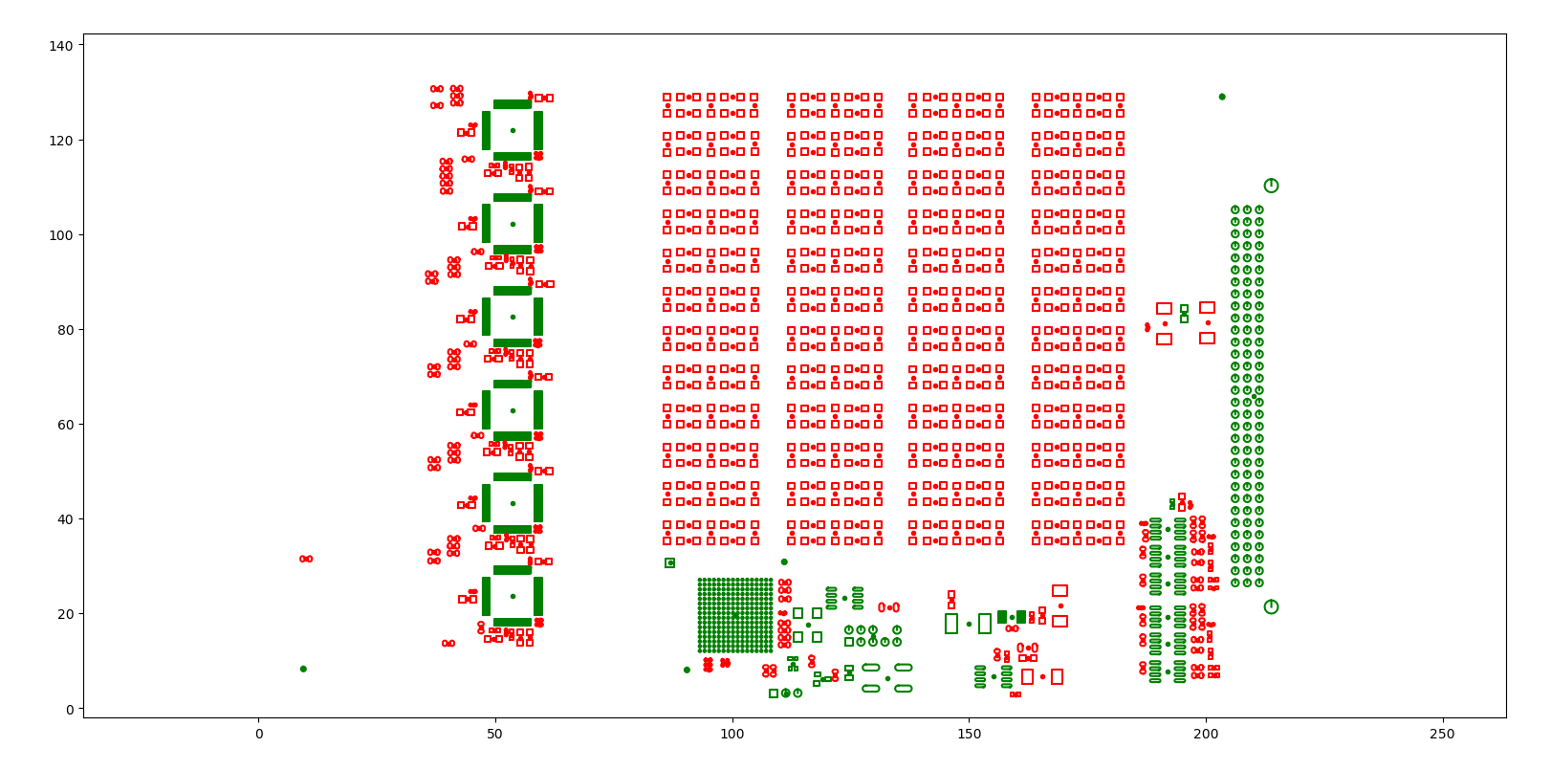
3. 如何避免对称干扰。

Slide 15
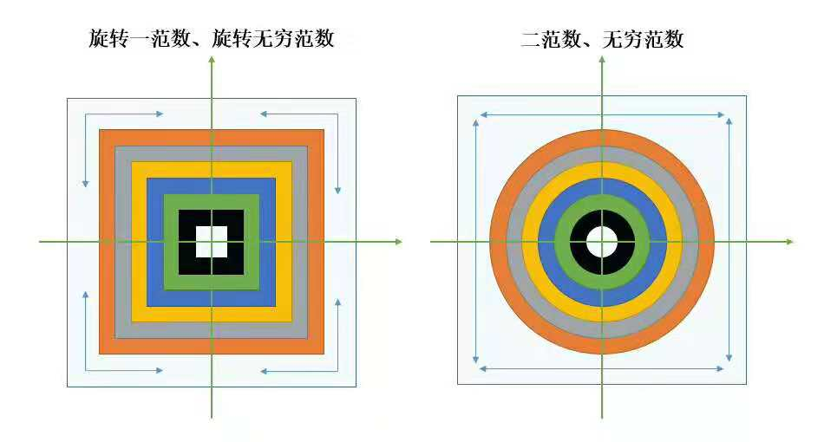

Slide 16
Max( min(width , height) ) st. dist<1e-3

Slide 17
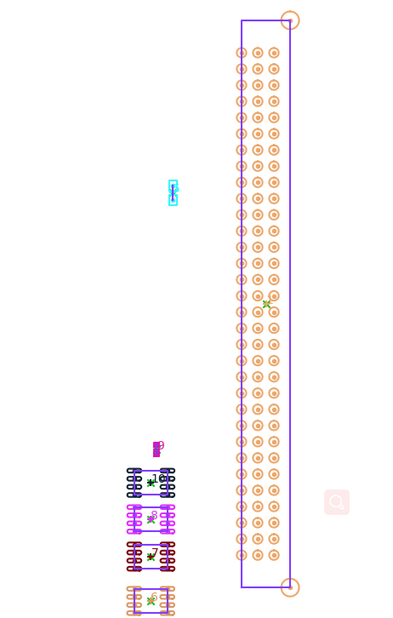

Slide 18
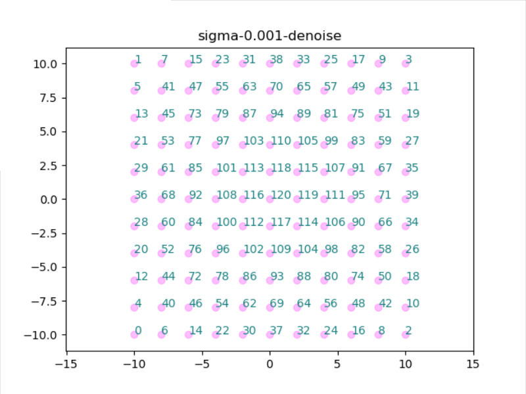

两种排序的对比：
points_list=sorted(points_list,key=lambda x:(max(abs(x[0]),abs(x[1])),
(abs(x[0])+abs(x[1]))),reverse=True)
points_list2=sorted(points_list,key=lambda x:(0.9*max(abs(x[0]),abs(x[1]))+0.1*(abs(x[0])+abs(x[1]))),reverse=True)

Slide 19
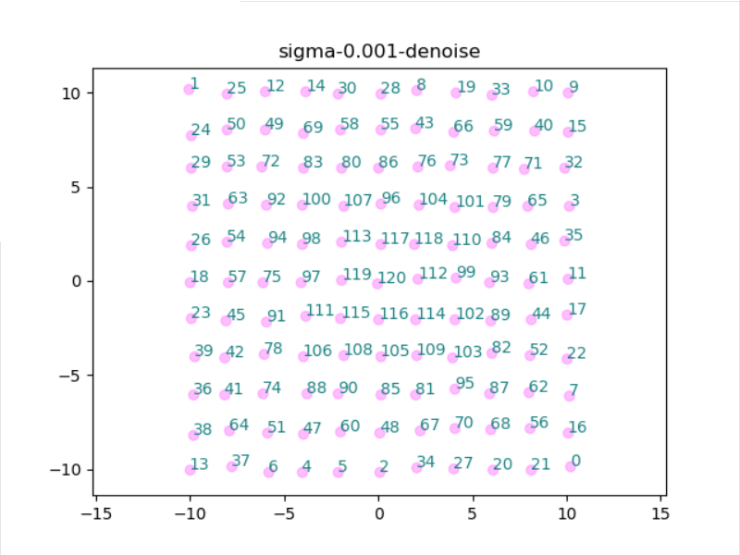
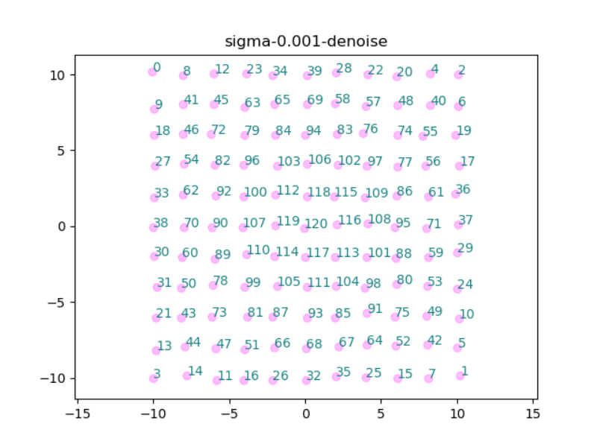

Slide 20
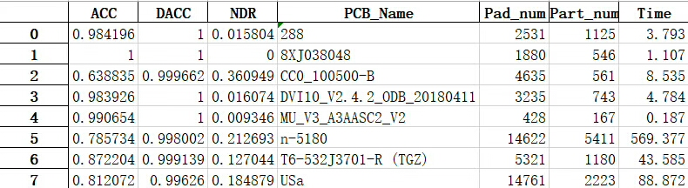
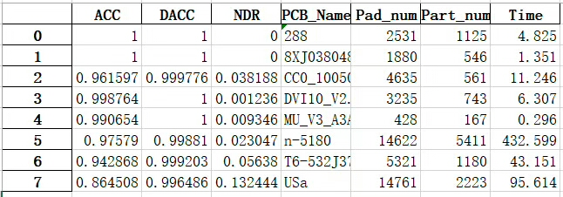
指标对比：
Max(width , height) st. dist<1e-3
Max( min(width , height) ) st. dist<1e-3

Slide 21
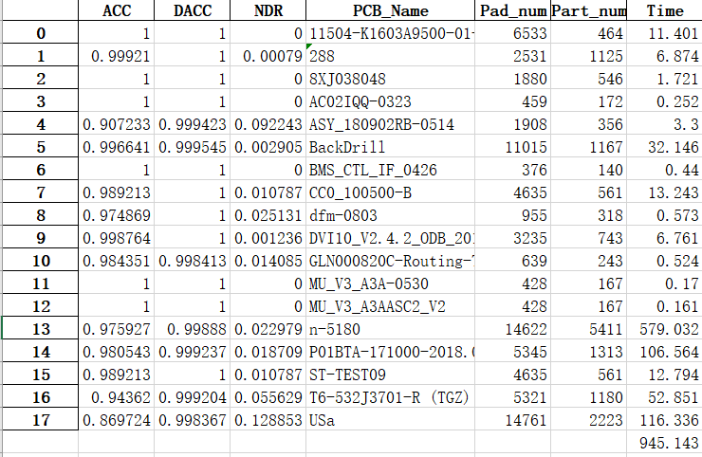

Slide 22
小技巧：

